Slide 1
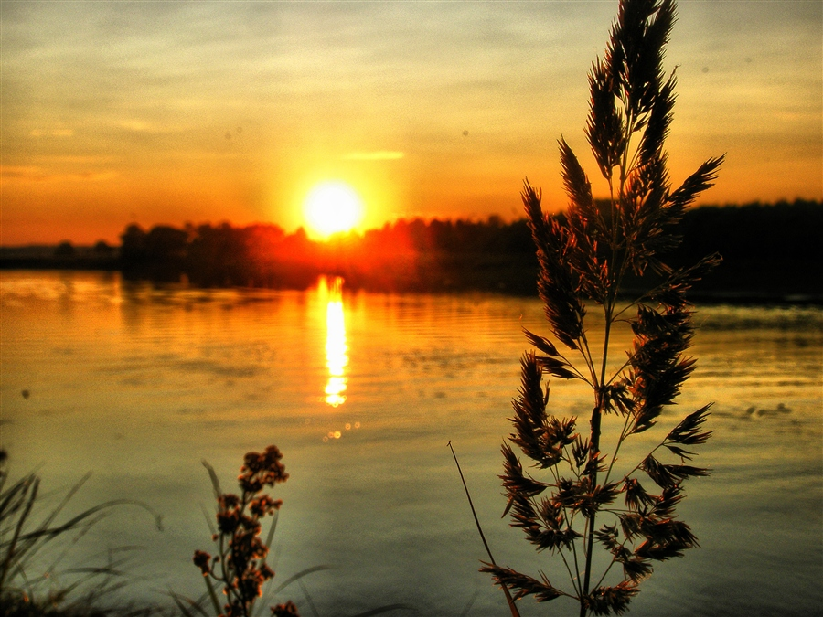
Олександр Довженко “Зачарована Десна”

Slide 2
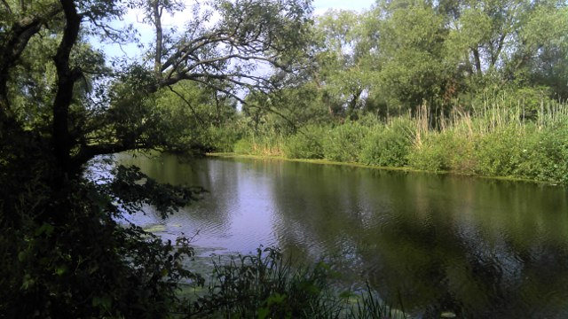
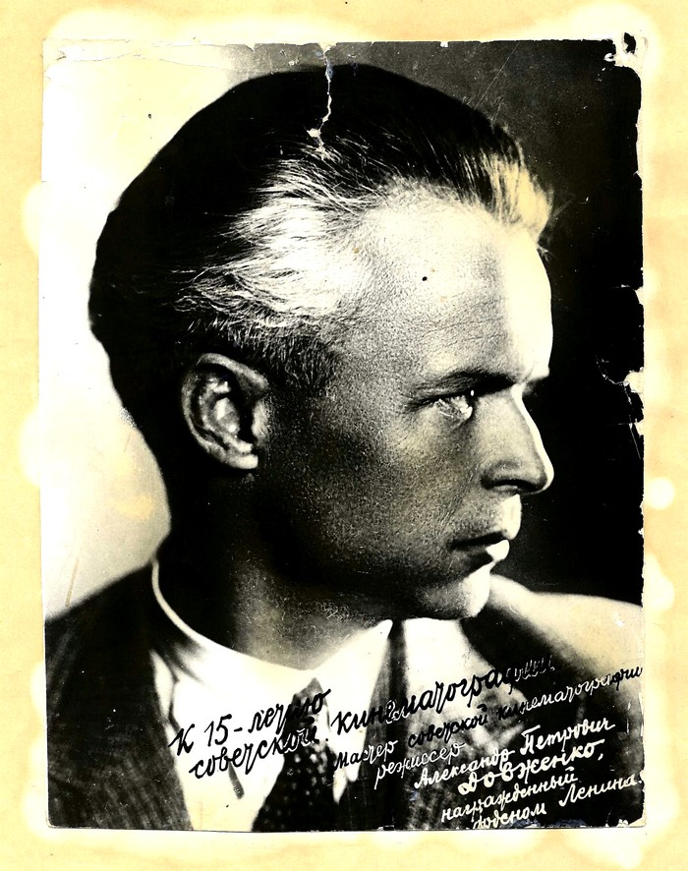
Девізом усього життя і творчості митця були його слова: "Щоб зворушувати, треба бути зворушеним. Щоб радувати, просвітлювати душевний стан глядача і читача, треба нести просвітленість у своєму серці, треба правду життя підносити до рівня серця, а серце нести високо".

Slide 3
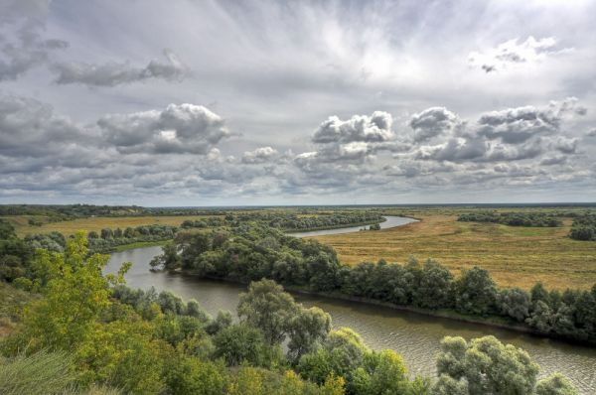
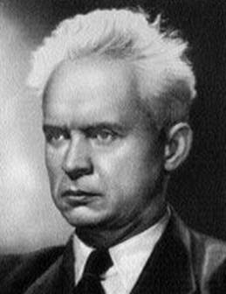
Олександр Довженко (1894-1956) Геніальний режисер-новатор, самобутній прозаїк і драматург, полум'яний публіцист, художник, невтомний громадський діяч, один із фундаторів радянської і світової кінематографії.

Slide 4
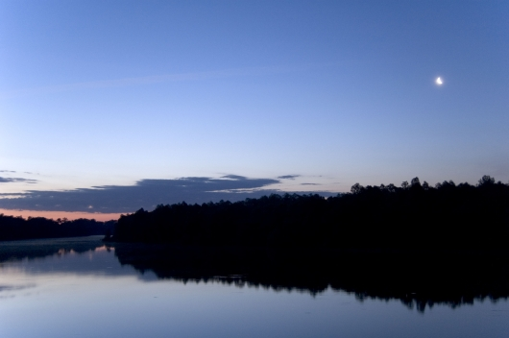
У преамбулі до кіноповісті О. Довженко причину її написання пояснює спогадами, викликаними «довгою розлукою із землею батьків» і бажанням «усвідомити свою природу на ранній досвітній зорі коло самих її первісних джерел».
В українській літературі можна знайти, чимало подібних оповідань, повістей про «босоноге дитинство». А от «Зачарована Десна» й нині залишається єдиним унікальним тво­ром у цьому жанрі.

Slide 5
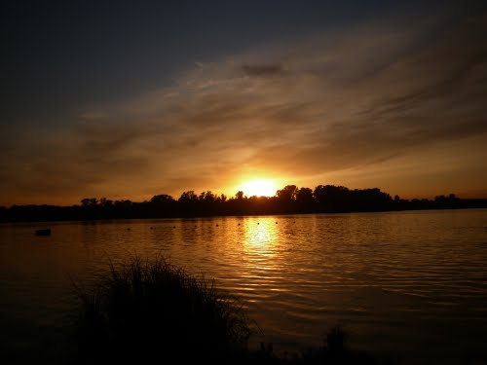
Працював над твором упродовж 14 років, щоразу вертаючись до нього з підсвідомого бажання напитися цілющої води. Так і тримався на світі з 1940 по 1956 рік. У березні 1956 р. журнал «Дніпро» видрукував повість, а наступного року, вже по смерті автора, вона з’явилась окремою книжкою.

Slide 6
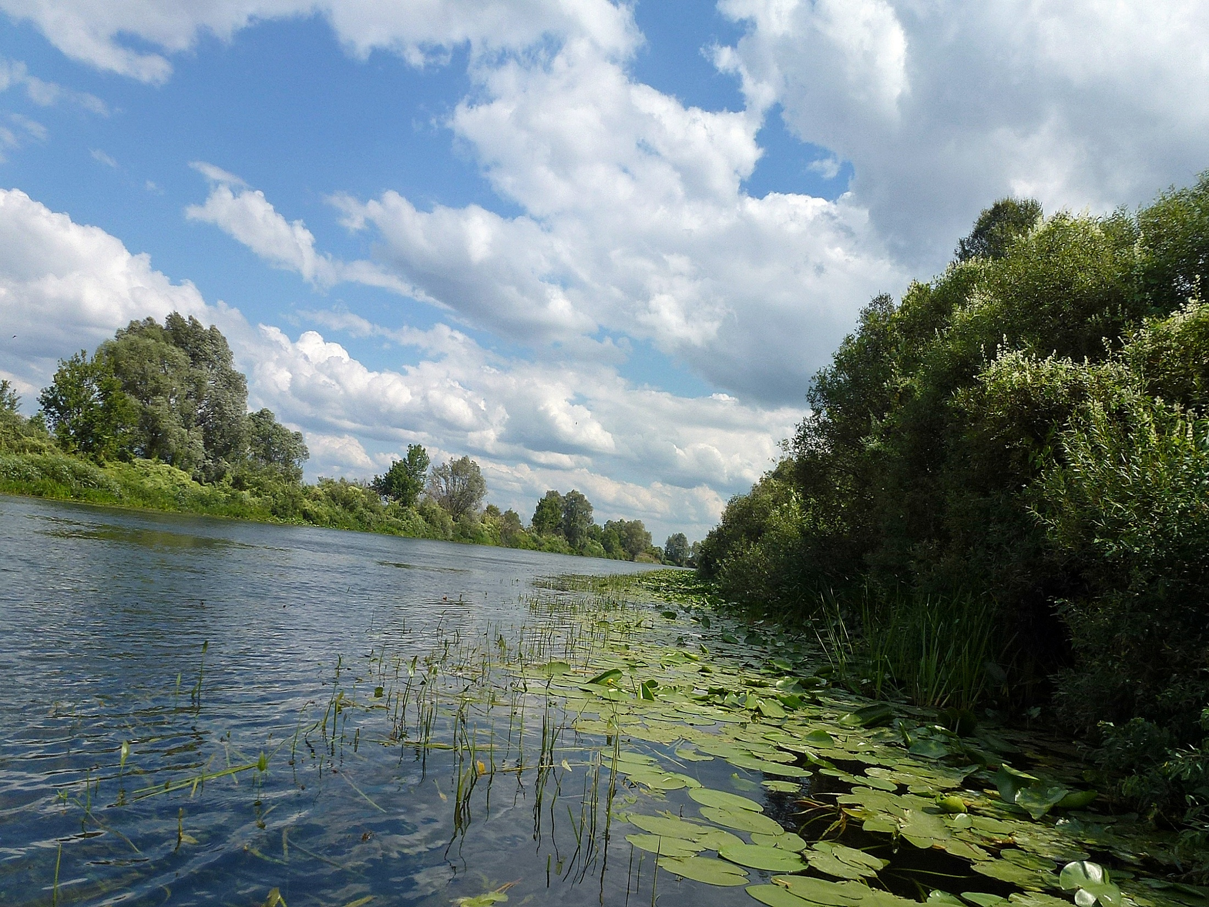
До спогадів про дитячі роки Довженко вперше звернувся у 1942 році. Повість зачарована Десна була завершена у 1955 році. Цей твір він не писав задля постановки чи навіть публікації, творив для себе, для рідних матері та сестри.Довженко називав її автобіографічною кіноповістю.

Slide 7
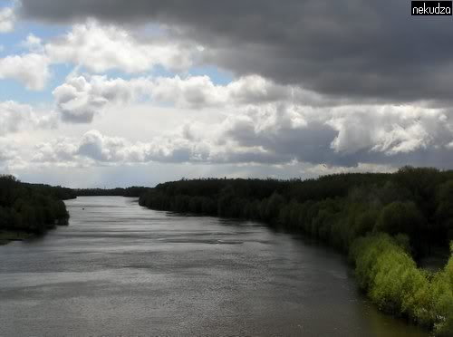
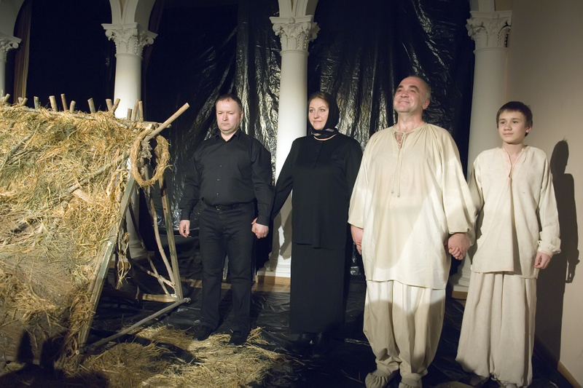
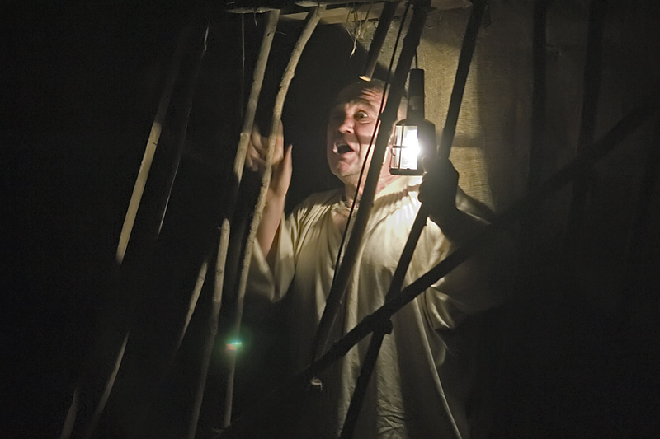
Кіноповість “Зачарована Десна” була екранізована в 1964 році Ю.Солнцевою. Вона з’явилась як сповідь змученого митця. Світ “Зачарованої Десни” глибокий, невичерпний до дна. Після того як я прочитала її одразу ж згадала своє веселе і безтурботне дитинство, але мені стало сумно через те, що воно вже більше ніколи до мене не повернеться.

Slide 8
ДЯКУЮ ЗА УВАГУ

